Slide 1


第一章 信息系统概述
梁昌勇

Slide 2

目 录
1.1 信息系统的基本概念
1.2 信息系统的类型
1.3 信息系统与管理
1.4 信息系统规划与企业发展战略

Slide 3
1.1 信息系统的基本概念
作为管理理论、系统科学和信息技术相结合形成的综合性应用学科，信息系统学科注重研究管理与信息技术的紧密结合，具有综合性、交叉性、实践性强的特点，形成了自己独特的理论和技术体系。
从功能上看，信息系统具有的功能从最早期的简单数据处理功能，到日常企业管理功能，再到管理决策支持功能。
从体系结构模式来看，信息系统先后经历由人基信息系统、人机信息系统向网基信息系统（互联网、云计算、物联网）转变的过程。

Slide 4
1.1 信息系统的基本概念
从开发方式来看，信息系统开发方式经历了面向过程、面向对象、面向组件、面向服务（SOA）和面向Agent的发展历程。
从数据规模和数据管理方面来看，信息系统从过去的单一数据处理到关系型数据库、面向对象数据库的数据管理模式，再到对海量数据、大数据的管理和利用。
从应用对象方面来看,信息系统对局部应用向综合集成应用方向发展。
第一章 信息系统概述

Slide 5
1.1 信息系统的基本概念
1.1.1 信息系统的定义
信息系统(Information System, IS)是特指在经济或社会的组织中，以满足管理者的信息需求为目标，以计算机和现代通信技术等现代信息技术为手段，包括设备、技术、人员与机构在内的综合系统。
信息系统是各种类型管理信息系统、自动化信息管理系统、信息处理系统、信息服务系统、数据处理系统、信息决策系统和计算机辅助管理系统的总称。
第一章 信息系统概述

Slide 6
1.1 信息系统的基本概念
1.1.2 信息系统的组成
1.从概念上来看
信息系统主要包括信息管理者、信息源、信息处理器、信息用户、信息存储器和信息传输通道6个部分。
信息管理者
信息源
信息处理器
信息用户
信息存储器
信息传输通道
图1.1 信息系统的组成
第一章 信息系统概述

Slide 7
1.1 信息系统的基本概念
1.1.2 信息系统的组成
2.从企业信息管理角度来看
按照企业的组织职能或管理层次，可以将信息系统从纵向和横向分解为若干子系统，这些子系统相对独立而又密切相关，共同作用构成了复杂的信息系统。
市场
销售
生产
管理
物资
供应
人事
管理
财务
管理
研究
开发
强
非结构化
决策程度
弱
战略规划层
销售
战术管理层
弱
结构化
决策程度
强
业务处理层
流程控制层
图1.2 信息系统的组成
第一章 信息系统概述
Notes:
对象接收消息，根据消息及消息参数调用自己的服务，处理并予以响应，从而实现系统功能。

Slide 8
1.1 信息系统的基本概念
1.1.2 信息系统的组成
1）基于管理层次的组成
表1-1 不同管理层级信息需求与问题处理方式的比较
一般来说，信息系统相应地可以按照管理层级纵向分解为三个组成部分，即战略规划、战术管理和业务处理层。
信息特征 | 业务决策 | 战术决策 | 战略决策
目标 | 实施 | 资源利用 | 资源获取
时间范围 | 短期 | 中期 | 长期
管理级别 | 基层 | 中层 | 高层
信息内容 | 窄 | 中 | 广
信息容量 | 大 | 中 | 小
信息综合性 | 低 | 中 | 高
信息来源 | 内部为主 | 外部和内部 | 外部为主
信息准确性 | 高 | 中 | 低
环境稳定性 | 高 | 中 | 低
决策风险性 | 小 | 中 | 大
第一章 信息系统概述

Slide 9
1.1 信息系统的基本概念
1.1.2 信息系统的组成
2）基于管理职能的组成
从企业管理职能角度来看，可以将信息系统横向划分为不同子系统，主要包括：
①市场销售子系统
②生产管理子系统
③物资供应子系统
④人事管理子系统
⑤财务管理子系统
⑥研究开发子系统
第一章 信息系统概述

Slide 10
1.1 信息系统的基本概念
1.1.3 信息系统的功能
从信息技术角度来看，信息系统是以提供信息服务为主要目的的数据密集型、人机交互的计算机应用系统，因此其功能结构包括数据输入、传输、存储、增加、删除、修改、检索和输出等，如下图所示。
信息系统
数据的输入
数据的处理
数据的输出
数据的传输
数据的存储
数据的增加
数据的删除
数据的修改
数据的检索
第一章 信息系统概述

Slide 11
目 录
1.1 信息系统的基本概念
1.2 信息系统的类型
1.3 信息系统与管理
1.4 信息系统规划与企业发展战略

Slide 12
1.2 信息系统的类型
1.2.1 事务处理系统
事务处理系统（Transaction processing systems ，TPS) 是支持组织日常工作的主要系统，用于日常业务的记录、汇总、综合和分类等方面，它的输入一般是原始单据，而输出往往是分类或汇总的报表。
事务处理系统的典型特点是具备ACID特征。ACID指的是Atomic（原子的）、Consistent（一致的）、Isolated（隔离的）以及Durable（持续的），它们代表着事务处理应该具备的四个特征。
第一章 信息系统概述

Slide 13
1.2 信息系统的类型
1.2.2 管理信息系统
管理信息系统绝不仅仅是一个技术系统，而是把人包括在内的人机系统，因而它是一个管理系统，是个复杂的社会系统。管理信息系统是一个以人为主导，利用计算机硬件、软件、网络通信设备以及其他办公设备，进行信息的收集、传输、加工、储存、更新和维护，以企业战略竞优、提高效益和效率为目的，支持企业高层决策、中层控制、基层运作的集成化的人机系统。
第一章 信息系统概述

Slide 14
1.2 信息系统的类型
高级管理人员（计划、控制、决策）
  管理信息系统
中级管理人员（计划、控制、决策）
计算机
职能人员
中央数据库
业
务
信
息
系
统
市
场
分
系
统
生
产
分
系
统
财
务
分
系
统
其
他
分
系
统
第一章 信息系统概述
图1.4 管理信息系统的概念图

Slide 15
1.2 信息系统的类型
1.2.2 管理信息系统
管理信息系统的主要功能
1）数据处理
2）预测功能
3）计划功能
4）控制功能
5）辅助决策功能
第一章 信息系统概述

Slide 16
1.2 信息系统的类型
1.2.2 管理信息系统
管理信息系统的要素
管理信息系统的三个要素分别是管理、信息和系统。
要设计出成功的管理信息系统就必须深入研究不同管理级别活动的性质、内容及联系；
信息是一种被加工为特定形式的数据，在设计管理信息系统总体框架时，一定要从信息资源管理角度出发，优化信息流的总体，组织管理信息系统内部的功能，考虑信息资源的综合管理与应用；
系统的概念为描述和理解管理信息系统特性在内的各种组织现象提供了一个框架。
第一章 信息系统概述

Slide 17
1.2 信息系统的类型
1.2.2 管理信息系统
管理信息系统的划分
1）基于组织职能进行划分
2）基于信息处理层次进行划分
3）基于历史发展进行划分
4）基于规模进行划分
5）管理信息系统的综合结构
第一章 信息系统概述

Slide 18
1.2 信息系统的类型
1.2.2 管理信息系统
管理信息系统的开发方法︰
1）结构化生命周期法
2）原型法
3）面向对象法（OOA）
第一章 信息系统概述

Slide 19
1.2 信息系统的类型
1.2.2 管理信息系统
管理信息系统具有两个重要特点
  高度集中，能将组织中的数据和信息集中起来，进行快速处理，统一使用；
  利用定量化的科学管理方法，通过预测、计划优化、管理、调节和控制等手段来支持决策。管理信息系统面向管理,利用系统的观点、数学的方法和计算机应用三大要素,形成自己独特的内涵,从而形成了一门系统型、交叉型、边缘型的学科。
第一章 信息系统概述

Slide 20
1.2 信息系统的类型
1.2.3 办公自动化系统
办公自动化系统（Office Automation System, OAS）是当前新技术革命中一个非常活跃并具有很强生命力的技术应用领域，它诞生于20世纪70年代的美国，先后经历了以数据为主要处理内容的第一代办公自动化、以信息为主要处理内容的第二代办公自动化和以知识为主要处理内容的第三代办公自动化的三个发展阶段。
    办公自动化系统的层次结构
事务层、管理层、决策支持层
    办公自动化系统的功能
第一章 信息系统概述

Slide 21
1.2 信息系统的类型
1.2.4 决策支持系统
决策支持系统(Decision Support System ，DSS)概念最早由Keen和Scott Morton于20世纪70年代中期提出。
从概念上来说，决策支持系统是辅助决策者通过数据、模型和知识，以人机交互方式进行半结构化或非结构化决策的计算机应用系统。它是管理信息系统向更高一级发展而产生的，为决策者提供分析问题、建立模型、模拟决策过程和方案的环境，通过调用各种信息资源和分析工具来帮助决策者提高决策水平和质量。
第一章 信息系统概述

Slide 22
1.2 信息系统的类型
1.2.4 决策支持系统
知识库
数据库
模型库
方法库
1．决策支持系统的组成
决策支持系统基本结构主要由五个部分组成，即数据部分、模型部分、知识部分、方法部分和人机交互部分。
知识库
管理系统
数据库
管理系统
模型库
管理系统
方法库
管理系统
问题处理系统
交互语言系统
人机界面
用户
图1.5 决策支持系统（DSS）结构
第一章 信息系统概述

Slide 23
1.2 信息系统的类型
1.2.4 决策支持系统
2．决策支持系统的分类
1）智能决策支持系统（IDSS）
2）群体决策支持系统（GDSS）
3）分布式决策支持系统（DDSS）
4）综合决策支持系统（SDSS）
第一章 信息系统概述

Slide 24
1.2 信息系统的类型
1.2.4 决策支持系统
3．决策支持系统的主要特点
1）决策支持系统的使用主体是中高层的管理人员；
2）系统只是支持用户而不是代替用户决策；
3）系统所支持的主要对象是半结构化的决策(即不能完全用数学模型、数学公式来求解的决策)；
4）DSS通常具有较强的语言处理能力和人机交互能力。
第一章 信息系统概述

Slide 25
1.2 信息系统的类型
1.2.5 专家系统
专家系统(Expert System, ES)是人工智能应用研究最活跃和最广泛的领域之一，是一种在特定领域内具有专家水平解决问题能力的程序系统，是依据知识法则，运用推理法则来解决某类问题的信息系统，其特点是能对复杂情况做出诊断，能够处理不确定情况，并能对方案做出解释。它能够有效地运用专家多年积累的有效经验和专门知识，通过模拟专家的思维过程，解决需要专家才能解决的问题。
第一章 信息系统概述

Slide 26
1.2 信息系统的类型
1.2.5 专家系统
1．专家系统的基本结构
专家系统通常由人机交互界面、知识库、推理机、解
释器、综合数据库、知识获取机等6个部分构成。
第一章 信息系统概述

Slide 27
1.2 信息系统的类型
1.2.5 专家系统
专家、知识工程师
用户
人机交互界面
“why”
的信息
“how”
专业知识
知识获取
解释器
综合数据库
知识库
推理机
图1.6 专家系统结构图
第一章 信息系统概述

Slide 28
1.2 信息系统的类型
1.2.5 专家系统
2．专家系统的特点
1）能对复杂情况做出诊断，能够处理不确定情况；
2）能不断积累知识，获取专家经验，并采用基于知识的问题求解方法；
3）在解题过程中除了用演绎方法外，有时还要求助于归纳方法和抽象方法；
4）能从复杂的关系间得出结论，能以非常复杂的方式评价相互关联的数据以得出结论并找出问题的解决方案；
5）能对系统的推理或提议的决策做出解释；
6）知识库与推理机相分离，以保证专家系统的模块性、灵活性和可维护性。
第一章 信息系统概述

Slide 29
1.2 信息系统的类型
1.2.5 专家系统
3. 专家系统的分类
1）诊断型专家系统
2）解释型专家系统
3）预测型专家系统
4）设计型专家系统
5）决策型专家系统
6）规划型专家系统
7）控制型专家系统
8）调试专家系统
9）监视型专家系统
第一章 信息系统概述

Slide 30
1.2 信息系统的类型
1.2.6 地理信息系统
地理信息系统（Geographic Information System或Geo－Information System，简称GIS）有时又称为“地学信息系统”或“资源与环境信息系统”，它是一种特定的十分重要的空间信息系统，是在计算机软、硬件系统支持下，对整个或部分地球表层（包括大气层）的有关地理分布数据进行采集、储存、管理、运算、分析、显示和描述的技术系统。简言之，地理信息系统是对空间数据进行采集、编辑、存储、分析和输出的计算机信息系统。
第一章 信息系统概述

Slide 31
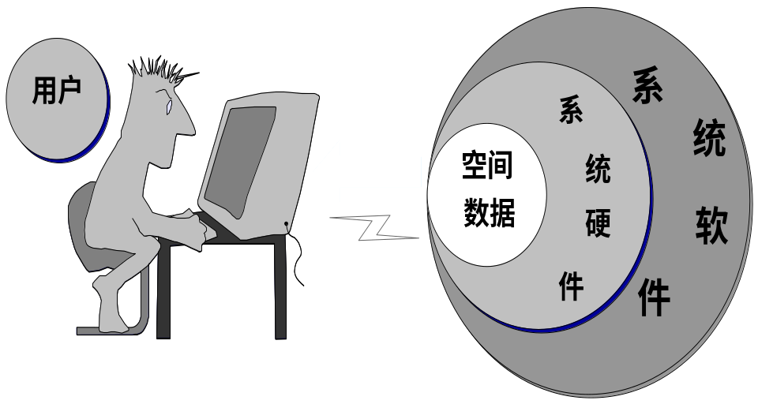
1.2 信息系统的类型
1.2.6 地理信息系统
1．地理信息系统组成
第一章 信息系统概述

Slide 32
1.2 信息系统的类型
1.2.6 地理信息系统
GIS | 功能 | 应用功能 | 工具型GIS
 |  |  | 应用型GIS | 专题GIS、区域GIS
 |  |  | 大众型GIS
 |  | 软件功能 | 专业GIS（Professional GIS） 桌面GIS（Desktop GIS） 手持GIS（Hand-held GIS） 组件GIS（Component GIS） GIS浏览器（GIS Viewer）
 | 数据结构 |  | 矢量GIS 栅格GIS 矢-栅GIS
 | 维数 |  | 2D GIS 3D GIS TGIS（时态GIS）
 | 软件与支持环境 |  | GIS模块 集成式GIS 模块化GIS 核心式GIS 组件式GIS和 WebGIS 互操作GIS
2．地理信息系统主要类型
第一章 信息系统概述

Slide 33
1.2 信息系统的类型
1.2.6 地理信息系统
3．GIS基本特征
与其他一般信息系统相比，地理信息系统具有如下 的基本特征：
1）数据的空间定位特征；
2）空间关系处理的复杂性；
3）海量数据管理能力
第一章 信息系统概述

Slide 34
目 录
1.1 信息系统的基本概念
1.2 信息系统的类型
1.3 信息系统与管理
1.4 信息系统规划与企业发展战略

Slide 35
1.3 信息系统与管理
1.3.1 组织管理环境的变化
1)信息化浪潮席卷全球
2)经济全球化
3)知识经济时代的来临
第一章 信息系统概述

Slide 36
1.3 信息系统与管理
1.3.1 组织管理环境的变化
20世纪90年代以来管理环境的变化，使管理理论研究开始针对学习型组织和虚拟组织问题而展开，使企业管理理论的研究经历了从局部方法研究到管理职能研究、从仅将企业内部作为一个整体研究到考虑企业外部环境的研究，最终走向面向全球的研究。
第一章 信息系统概述

Slide 37


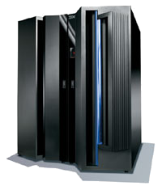

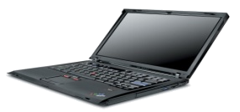
1.3 信息系统与管理
1.3.2 新兴信息技术对管理的支持
云计算
云计算（Cloud Computing）：是分布式处理、并行处理和网格计算的发展，或者说是这些计算机科学概念的商业实现。是指基于互联网的超级计算模式--即把存储于个人电脑、移动电话和其他设备上的大量信息和处理器资源集中在一起，协同工作。在极大规模上可扩展的信息技术能力向外部客户作为服务来提供的一种计算方式。
企业电脑
和服务器
40多亿的移动电话 --2010年 [数据来源: Nokia]
PDA
个人电脑和笔记本电脑

Slide 38



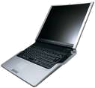

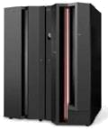


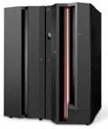

1.3 信息系统与管理
1.3.2新兴信息技术对管理的支持
云计算体系特点
数据在云端：不怕丢失,不必备份,可以任意点的恢复 ；
软件在云端：不必下载自动升级 ；
无所不在的计算：在任何时间，任意地点，任何设备登录后就可以进行计算服务；
无限强大的计算：具有无限空间的，无限速度。
PC
C/S
云计算
硬件为中心
软件为中心
服务为中心

Slide 39


1.3 信息系统与管理
1.3.2新兴信息技术对管理的支持
云服务模式
应用资源
SaaS
ERP
办公服务
测试环境
自动化运维管理
系统监控管理
商业智能
平台资源
PaaS
数据库
中间件
开发环境
并行计算框架
操作系统资源
IaaS
基础设施资源
计算资源池
存储资源池
网络资源池

Slide 40
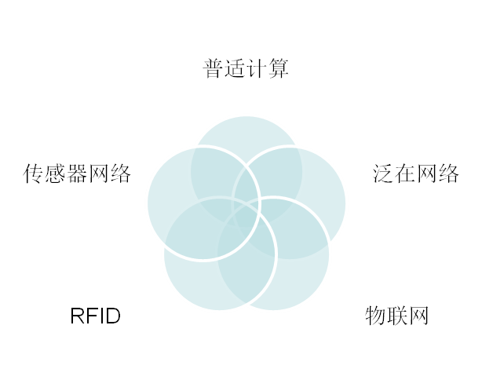
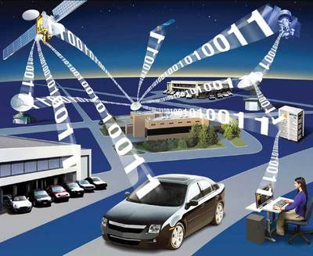
1.3 信息系统与管理
1.3.2新兴信息技术对管理的支持
物联网
物联网是利用条码、射频识别（RFID）、传感器、全球定位系统、激光扫描器等信息传感设备，按约定的协议，实现人与人、人与物、物与物的在任何时间、任何地点的连接，从而进行信息交换和通讯，以实现智能化识别、定位、跟踪、监控和管理的庞大网络系统。

Slide 41
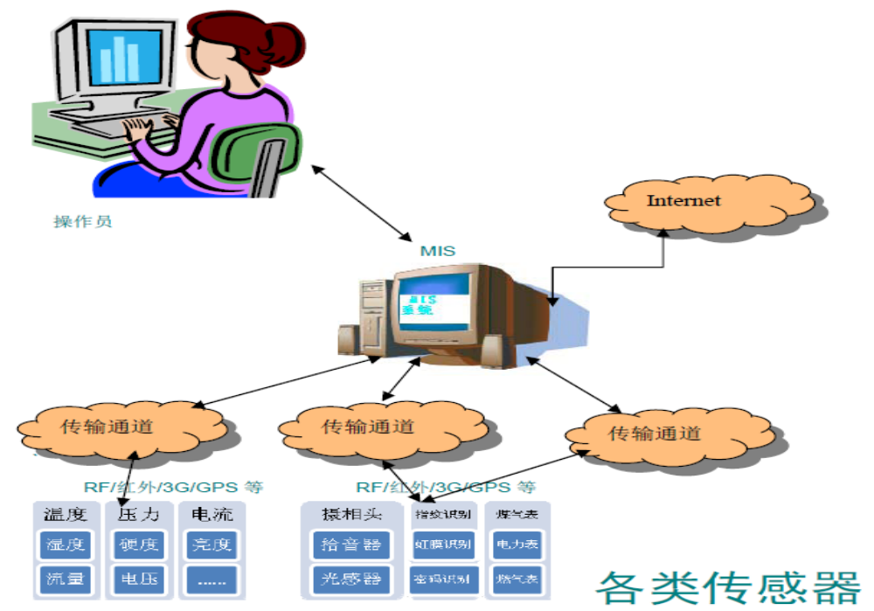
1.3 信息系统与管理
1.3.2新兴信息技术对管理的支持
物联网

Slide 42
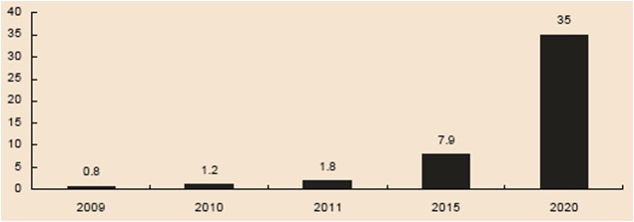


1.3 信息系统与管理
1.3.2新兴信息技术对管理的支持
大数据
数据量增加
数据结构日趋复杂
根据IDC 监测，人类产生的数据量正在呈指数级增长，大约每两年翻一番，这个速度在2020 年之前会继续保持下去。这意味着人类在最近两年产生的数据量相当于之前产生的全部数据量。
大量新数据源的出现则导致了非结构化、半结构化数据爆发式的增长，数据结构日趋复杂。
TB
PB
EB
ZB
这些由我们创造的信息背后所产生的数据早已经远远超越了目前人力所能处理的范畴
大数据时代正在来临..

Slide 43

1.3 信息系统与管理
1.3.2新兴信息技术对管理的支持
大数据
《大数据时代》中的主要观点:
大数据引起的思维变革
① 在大数据时代进行抽样分析就像是在汽车时代骑马一样，我们分析数据会完全抛弃样本分析，而关注数据的总体。
即“样本=总体”。

Slide 44

1.3 信息系统与管理
1.3.2新兴信息技术对管理的支持
大数据
在大数据时代，我们不再担心某个数据点对整套分析的不利影响，我们要做的就是要接受这些纷繁的数据并从中受益，而不再以高昂的代价消除所有的不确定性。
大数据时代对我们的生活，以及与世界交流的方式都提出了挑战，社会需要放弃它对因果关系的渴求，而仅需关注相关关系。

Slide 45

大数据
总之，我们需要改变我们的思维方式，使用我们能收集到的所有数据，而不仅仅是使用样本。我们不能再把精确性当成重心，我们需要接受混乱和错误的存在。另外，我们应该侧重于分析相关关系，而不再寻求每个预测背后的原因。
——引自《Big Data: A Revolution—That Will Transform How We Live, Work and Think》

Slide 46
1.3 信息系统与管理
1.3.3 信息系统对管理的支持
有效的信息管理是科学管理必备的前提条件，信息系统为组织的科学管理提供了重要的技术基础。一个组织的管理职能主要包括计划、组织、领导和控制四大方面，其中任何一方面都离不开信息系统的支持。
第一章 信息系统概述

Slide 47
1.3 信息系统与管理
1.3.3 信息系统对管理的支持
1．信息系统对计划职能的支持
1)根据企业提供的约束条件，合理地安排各职能部门的计划，从战略规划、战术管理和业务处理层不同的管理层次，分别辅助销售计划、物料需求计划、生产计划、库存计划、财务计划以及研发等计划的制定。
2)支持计划编制中的反复试算以及计划数据的快速、准确存取。
3)支持计划的基础预测。辅助管理层预测企业未来，对未来做出安排和部署，及时调整企业经营方向，以达到预期的目标。
第一章 信息系统概述

Slide 48
1.3 信息系统与管理
1.3.3 信息系统对管理的支持
2．信息系统对组织职能的支持
1）使传统的组织结构向扁平式结构的非集中管理方式转变，提高组织管理的效率；
2）提高企业业务流程重组及组织结构优化的成功率，有利于打破传统的职能型组织结构，建立全新的过程型组织结构，激发并增进企业组织的竞争力；
3）使得组织中上下级之间、各部门之间及其与外界环境之间的信息交流与共享变得十分便捷，有利于上下级和成员之间的沟通，可以随时根据环境的变化做出统一的、迅速的整体行动和应变策略，提高了企业组织结构的灵活性与有效性。
第一章 信息系统概述

Slide 49
1.3 信息系统与管理
1.3.3 信息系统对管理的支持
3．信息系统对领导职能的支持
信息系统可以提供给领导层所需要的各种信息，并且可以利用定量化的科学管理方法，通过预测、计划优化、管理、调节和控制等手段来支持决策，辅助组织的中高层管理人员决策，减少经营管理中的失误，帮助实现组织目标。
第一章 信息系统概述

Slide 50
1.3 信息系统与管理
1.3.3 信息系统对管理的支持
4．信息系统对控制职能的支持
随着信息技术的发展，自动化、智能化的控制将是一种更高级的形式，而信息系统的应用使得自动化、智能化的控制成为了现实。信息系统为控制职能提供了强有力的技术支持。
第一章 信息系统概述

Slide 51
1.3 信息系统与管理
1.3.4 管理科学化对信息系统的影响
信息系统归根到底是为管理服务的，管理的体制和习惯决定着信息系统能否真正运行起来。一方面，信息系统的建设需要管理理论作指导；另一方面，信息系统的规划和实现也需要组织的管理实践相配合，因此管理科学化对信息系统有着至关重要的影响。
第一章 信息系统概述

Slide 52
1.3 信息系统与管理
1.3.4 管理科学化对信息系统的影响
美国学者理维特提出的组织模型指出，组织可以用人、结构、技术和任务四个变量来描述，它们之间存在着强烈的依存关系。在信息系统的规划和实施中，需要考虑到的影响组织运作的重要因素包括组织的战略和目标、组织结构、业务流程、组织文化和组织环境等等。
人
技术
组织
结构
任务
1.8 理维特组织模型
第一章 信息系统概述

Slide 53
目 录
1.1 信息系统的基本概念
1.2 信息系统的类型
1.3 信息系统与管理
1.4 信息系统规划与企业发展战略

Slide 54
1.4 信息系统规划与企业发展战略
1.4.1 信息系统规划的概念
信息系统规划是信息系统实践中的主要问题，也是现在信息系统研究的主要课题之一。信息系统规划（ISP）是从组织的宗旨、目标和战略出发，对企业内外信息资源进行统一规划、管理与应用，从而规范组织内部管理，提高工作效率和顾客满意度，最终为企业获取竞争优势，实现企业的长远发展。
第一章 信息系统概述

Slide 55
1.4 信息系统规划与企业发展战略
1.4.1 信息系统规划的概念
信息系统规划中，应注意遵循以下几个原则：
1）与整个企业的发展战略保持一致，支持企业总体目标；
2）整体上着眼高层管理，兼顾各管理层要求；
3）着眼于企业过程，摆脱信息系统对组织机构的依存性；
4）保证系统结构的完整性和信息的一致性；
5）追求实效，便于实施。
第一章 信息系统概述

Slide 56
1.4 信息系统规划与企业发展战略
1.4.2 信息系统规划内容
信息系统规划内容非常广泛和丰富，关于它的主要内容框架，比较有影响力的是1983年Bowman Brent J等人在大量实践活动指导下提出的ISP的三阶段过程框架模型。特别值得注意的是，在信息系统规划的问题上，不仅要关注技术，而且应该重视信息系统规划中业务、管理和组织的内容。
第一章 信息系统概述

Slide 57
1.4 信息系统规划与企业发展战略
1.4.2 信息系统规划内容
一般
活动
战略规划
业务流程规划
总体结构规划
资源分配
主要
任务
使信息系统的发展战略与整个企业组织的发展战略保持协调一致
对企业组织流程进行改革与创新
组织信息需求分析系统的数据规划功能规划与子系统的划分组合主要开发计划
对系统的应用、系统开发资源和运营资源进行分配
主要
方法
组织计划引出法
战略栅格表法
业务流程规范BPI业务流程改善BPR业务流程再造
CSF关键成功因素法
SST战略目标集转换法BSP企业系统规划法
投资回收法
零点预算法
收费法
图1.9 信息系统规划主要内容
第一章 信息系统概述
Notes:
对象接收消息，根据消息及消息参数调用自己的服务，处理并予以响应，从而实现系统功能。

Slide 58
1.4 信息系统规划与企业发展战略
1.4.2 信息系统规划内容
1．信息系统的战略规划
信息系统战略规划是关于信息系统长远发展的规划，它的主要任务就是使信息系统的发展战略与整个企业组织的发展战略保持协调一致。在此阶段，将综合考虑企业发展方向，评估企业战略和目标，结合业务经营情况，设定业务流程改革与创新的目标和信息系统的发展战略。
第一章 信息系统概述

Slide 59
1.4 信息系统规划与企业发展战略
1.4.2 信息系统规划内容
2．业务流程规划
业务流程规划的主要任务就是选择核心业务流程，
并进行流程分析，识别出关键流程以及需要再造的流
程，并勾画重构后的业务流程图，直至流程再造完毕，
形成系统的流程规划方案。
业务流程规划主要包含三个层面：规范流程、优化
流程和再造流程。
第一章 信息系统概述

Slide 60
1.4 信息系统规划与企业发展战略
1.4.2 信息系统规划内容
3．总体结构规划
总体结构规划是信息系统规划的中心环节，主要包括组织信息需求分析、系统的数据规划、功能规划与子系统的划分和主要开发计划的组合。
组织信息需求分析主要是评估当前或计划中的组织信息需求以支持组织的运营和决策制定。
系统的数据规划就是在流程重构的基础上识别和分类由这些流程所产生、控制和使用的数据。
功能规划与子系统的划分是建立数据类与过程的关系矩阵（U/C矩阵），并通过U/C矩阵识别子系统，进一步进行系统总体逻辑结构规划，识别功能模块。
第一章 信息系统概述

Slide 61
1.4 信息系统规划与企业发展战略
1.4.2 信息系统规划内容
4．资源分配规划
资源分配规划将提供技术获取、人事计划、资金预算等的分析框架，它主要包括对信息系统规划实施中主要项目所需的软、硬件资源，即数据通讯、设备、人员安排和资金等进行估计，从而提出整个系统建设的概算。
第一章 信息系统概述

Slide 62
1.4 信息系统规划与企业发展战略
1.4.3 信息系统规划与企业发展战略关系
企业的决策者们在制定企业发展战略时，应该将信息系统的建设放在重要的位置。信息系统规划的核心问题之一，就是使信息系统的发展战略与整个企业的发展战略保持协调一致。企业管理者应从战略管理的角度出发，结合企业内外部环境变化，以企业长期利益实现为目标，结合企业当前的计划指标，从企业发展战略的角度更深层次地考虑信息系统规划中的问题，要注意信息系统规划与企业组织战略规划之间的协调关系。
第一章 信息系统概述

Slide 63
1.4 信息系统规划与企业发展战略
企业战略规划
企业规划
信息战略规划
信息战略规划
业务区域分析
业务区域描述
业务系统设计
业务系统设计说明
技术设计
技术系统
设计说明
建造
工作系统
转换
用户过程
运行
操作过程
第一章 信息系统概述
图1.10 信息系统开发周期

Slide 64
1.4 信息系统规划与企业发展战略
1.4.4 信息系统规划的实施
用于信息系统规划的方法很多，主要有关键成功因素法（Critical Success Factors，CSF）、战略目标集转化法（Strategy Set Transformation, SST）和业务系统规划法（Business System Planning, BSP），其它还有企业信息分析与集成技术（BIAIT）、产出／方法分析（E/MA）、投资回收法（ROI）、征费法（chargout）、零线预算法、阶石法等。
第一章 信息系统概述

Slide 65
1.4 信息系统规划与企业发展战略
1.4.4 信息系统规划的实施
1.业务系统规划法 (BSP)：
是通过全面调查、分析组织信息需求、制定信息系统总体方案的一种方法。 BSP方法的特点是全面地地对企业或组织的基本业务活动进行分析，从而确定其信息需求，为有针对性地进行信息系统建设提供坚实的基础。它强调的基本思想是：企业或组织的结构和人员是处于经常的变动之中的，但是其基本功能（或基本业务）则是相对稳定的。
第一章 信息系统概述

Slide 66
1.4 信息系统规划与企业发展战略
1.4.4 信息系统规划的实施
1.业务系统规划法 ：
BSP方法的要点有以下几个方面：
第一，紧紧围绕企业的基本业务或核心业务；
第二，必须从全局出发，全面考虑各个环节、各个层次的管理过程与信息需求；
第三，信息系统必须对整个系统提供完整的、一致的信息服务；
第四，信息系统应当在组织的结构、人员发生变更时，保持其工作能力，只要组织的基本业务（或核心业务）不变，信息系统建设的成果就能够继承和积累。
第一章 信息系统概述

Slide 67
1.4 信息系统规划与企业发展战略
1.4.4 信息系统规划的实施
1.业务系统规划法 (BSP)：
业务流程
完成规划报告
定义数据类
定义信息结构
分析业务与数据关系
确定总体结构
数据
图1.11 业务系统规划法（BSP）实施步骤
第一章 信息系统概述

Slide 68
1.4 信息系统规划与企业发展战略
1.4.4 信息系统规划的实施
BSP方法的实施可以按以下的六个步骤进行：
第一步，定义业务过程；
第二步，定义数据类；
第三步，分析业务与数据的关系；
第四步，确定系统的总体结构；
第五步，定义信息结构；
第六步，完成规划报告，建立实施机制 。
第一章 信息系统概述

Slide 69
1.4 信息系统规划与企业发展战略
1.4.4 信息系统规划的实施
2．关键成功因素法（CSF）
其基本思路是从组织内外的环境出发，找出影响信息系统建设、决定项目成败的方方面面，制约因素，通过调动各方面人员的知识与经验，用科学的方法找出其中的关键因素，针对这些因素，安排组织的资源和力量，做出信息化建设的战略规划。
第一章 信息系统概述

Slide 70
1.4 信息系统规划与企业发展战略
1.4.4 信息系统规划的实施
CSF方法的基本步骤主要包括以下四步：
第一，识别组织的战略目标;
第二，识别组织战略的成功因素;
第三，识别关键成功因素的性能指标及要求;
第四，针对关键成功因素确定信息系统建设的方向与策
略。
第一章 信息系统概述

Slide 71
1.4 信息系统规划与企业发展战略
1.4.4 信息系统规划的实施
3．战略目标集转化法（SST）
William King于1978年提出，他把整个战略目标看成“信息集合”，由使命、目标、战略和其它战略变量（如管理的复杂性、改革习惯以及重要的环境约束）等组成。信息系统的战略规划过程就是把组织的战略目标转变为信息系统战略目标的过程 。
第一章 信息系统概述

Slide 72
1.4 信息系统规划与企业发展战略
1.4.4 信息系统规划的实施
SST方法 包括以下几步：
第一步是识别组织的战略集；
第二步是将组织战略集转化成MIS战略，MIS战略应包括系统目标、约束以及设计原则等。这个转化的过程包括对应组织战略集的每个元素识别对应的信息系统战略约束，然后提出整个信息系统的结构。
第一章 信息系统概述

Slide 73
1.4 信息系统规划与企业发展战略
1.4.4 信息系统规划的实施
BSP方法比较全面，紧紧围绕着基本业务，适于对组织的工作状况建立完整的概念；但是从需要的时间和人力来说，是要付出比较大代价的，存在着难以明确目标的风险。
CSF方法则重点突出，能够较快地抓住主要矛盾，使目标的识别突出重点，适于在较短的时间内，针对紧迫问题提出战略与对策；但是，这种方法强烈地依赖规划者的自身理念与经验，包括所咨询的专家的水平和观点，具有较强的主观性。
第一章 信息系统概述

Slide 74
1.4 信息系统规划与企业发展战略
1.4.4 信息系统规划的实施
SST方法虽然也首先强调目标，但它没有明显的目标导引过程。它通过识别组织的“业务流程”引出系统目标，组织目标到系统目标的转换是通过业务流程/数据类等矩阵的分析得到的。
进行任何一个组织的系统规划不能照搬照抄哪一种方法，而只能具体情况具体分析，根据实际情况、需要和可能进行权衡和选用。
第一章 信息系统概述

Slide 75
1.4 信息系统规划与企业发展战略
1.4.4 信息系统规划的实施
在信息系统规划的实施过程中，涉及到大量的调查研究、资料分析、讨论研究的工作，为了提高工作效率，应特别注意三个关键问题，主要如下：
1）开发方法和工具的选择
规划者必须应该遵循“实事求是、讲求实效”的原则来选择合适的开发方法，需要考虑的因素主要包括：
①组织和业务的类型和特点；
②管理者的因素；
③技术条件和环境的因素；
④经济方面的考虑
第一章 信息系统概述

Slide 76
1.4 信息系统规划与企业发展战略
1.4.4 信息系统规划的实施
2）突破口的正确选择
具体来说，就是必须选择和组织基本业务密切相关的、亟需改进的，通过信息系统的引进能够显著改进工作、提高效率、带来效益的业务环节。突破口的正确选择非常重要，是信息系统规划发挥作用的重点。
第一章 信息系统概述

Slide 77
1.4 信息系统规划与企业发展战略
1.4.4 信息系统规划的实施
3）规划落实的组织保证
大量系统开发实践经验表明，许多系统规划没有发挥实质性作用的一个重要原因就是缺乏组织保证。所谓组织保证具体表现在三个方面：主要负责人的关注（第一把手原则）、专职的主管人员（信息主管CIO）和专门的实施机构。
第一章 信息系统概述

Slide 78
小结
信息系统是指在经济或社会的组织中，以满足管理者的信息需求为目标，以计算机和现代通信技术等现代信息技术为手段，包括设备、技术、人员与机构在内的综合系统。
信息系统是各种类型管理信息系统、自动化信息管理系统、信息处理系统、信息服务系统、数据处理系统、信息决策系统和计算机辅助管理系统的总称。
第一章 信息系统概述
Notes:
对象接收消息，根据消息及消息参数调用自己的服务，处理并予以响应，从而实现系统功能。

Slide 79
小结
从概念上来说，信息系统主要包括信息管理者、信息源、信息处理器、信息用户、信息存储器和信息传输通道6个部分。
信息系统类型主要包括事务处理系统、管理信息系统、办公自动化系统、决策支持系统、专家系统和地理信息系统等，它们的组成、功能和特点各不相同。

Slide 80
小结
20世纪90年底以来，信息化浪潮、经济全球化、知识经济等是管理环境变化的重要表现。信息系统和管理相互联系、相互作用，信息系统对管理的计划、组织、领导和控制四大职能方面都起着支持作用，而管理科学化对信息系统也产生了重要的影响。
信息系统规划主要包含战略目标的确定、企业信息需求的分析以及资源的分配三大块。信息系统的发展战略必须与整个企业的发展战略保持协调一致，这是信息系统规划的核心问题之一。
第一章 信息系统概述

Slide 81
小结
用于信息系统规划实施的方法目前主要有关键成功因素法、战略目标集转化法和业务系统规划法。这些方法各有特点，进行任何一个组织的系统规划不能照搬照抄哪一种方法，而只能具体情况具体分析，根据实际情况、需要和可能进行权衡和选用。
第一章 信息系统概述

Slide 82
作业
P34 思考题第4，第7题
第一章 信息系统概述

